Slide 1
Redis and MariaDB

Slide 2
Что такое MariaDB?
База данных — структура, которая предназначается для хранения, обработки и изменения большого количества информации.
MariaDB -серверная программа для хранения и получения данных с помощью SQL-запросов.
MySQL — система управления базами данных. MariDB так же является альтернативой MySQL.
В MariaDB встроены улучшенный оптимизатор запросов, и более быстрые индексы для механизмов.
СУРБД – это система управления реляционными базами данных хранения данных MEMORY(HEAP).

Slide 3
Преимущества MariaDB
MariaDB -предлагает поддержку PHP, одного из самых популярных языков веб-разработки.
MariaDB -также предлагает множество операций и команд, недоступных в MySQL, и устраняет функции, отрицательно влияющие на производительность.
MariaDB -работает на нескольких операционных системах и поддерживает широкий спектр языков программирования.

Slide 4


Slide 5
Что такое Redis?
Redis (расшифровывается как Remote Dictionary Server) – это быстрое хранилище данных типа «ключ‑значение» в памяти с открытым исходным кодом для использования в качестве базы данных, кэша, брокера и сообщений.
Redis - обеспечивает время отклика на уровне долей миллисекунды и позволяет приложениям, работающим в режиме реального времени, выполнять миллионы запросов в секунду.
Redis - применяется для кэширования, управления сеансами, разработки игр, создания таблиц лидеров, аналитики в режиме реального времени, работы с геопространственными данными, поддержки служб такси, чатов и сервисов обмена сообщениями.

Slide 6
Преимущества Redis
Все данные Redis находятся в основной памяти сервера, в отличие от таких баз данных, как, Cassandra, MongoDB, которые большую часть данных хранят на магнитных дисках или SSD‑накопителях.
Redis- позволяет хранить не только строки, но и массивы , и так же позволяет указать время жизни данных (двумя способами — «удалить тогда-то» и «удалить через …»). По умолчанию все данные хранятся вечно.

Slide 7
Типы данных Redis включают:
строки – текстовые или двоичные данные размером до 512 МБ;
списки – коллекции строк, упорядоченные в порядке добавления;
множества – неупорядоченные коллекции строк с возможностью пересечения, объединения и сортированные множества – множества, упорядоченные по значению;
хэш‑таблицы – структуры данных для хранения списков полей и значений;
битовые массивы – тип данных, который дает возможность выполнять операции на уровне битов;
.

Slide 8
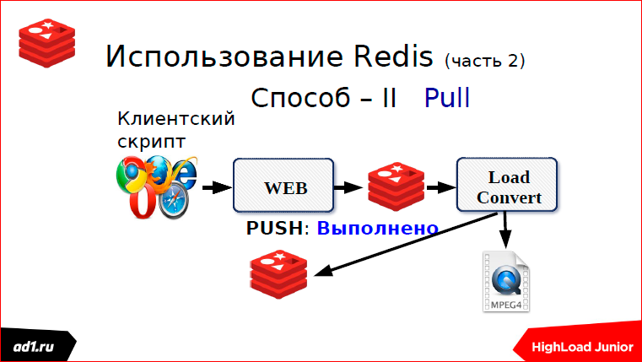

Slide 9
